Slide 1
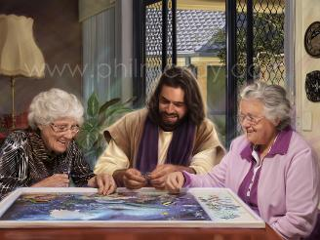
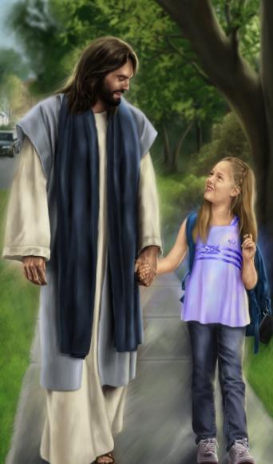
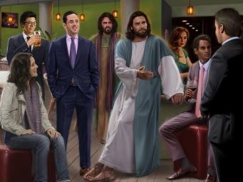
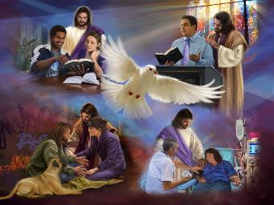
PAMUMUHAY KASAMA
SI KRISTO
Aralin 11 para sa ika-14 ng Marso, 2026

Slide 2
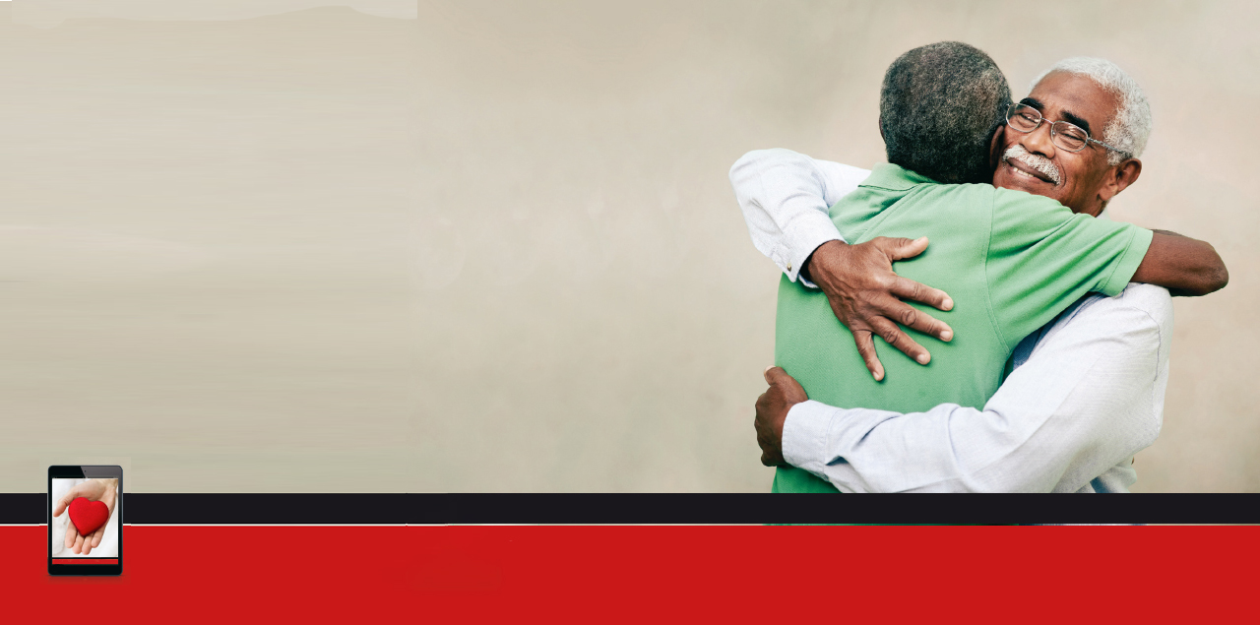
“At higit sa lahat ng mga bagay na ito ay magbihis kayo ng pag-ibig na siyang tali ng kasakdalan”
Colosas 3:14

Slide 3

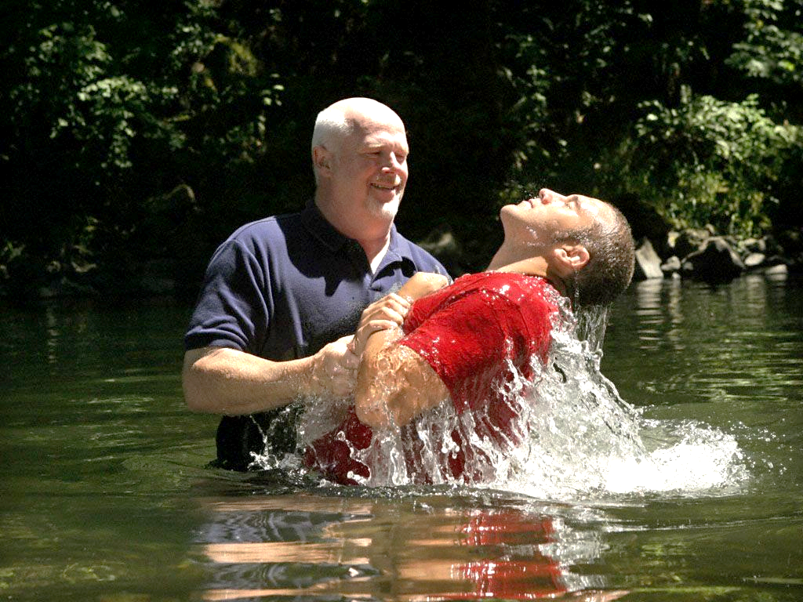






Kung tayo ay inilubog sa tubig ng bautismo, namamatay tayo sa kumang buhay ng kasalanan. Kung lumalabas tayo galing sa tubig, tumatayo tayo bilang mga bagong nilalang.
Iniiwan natin ang luma nating kaisipan at pamumuhay. Mula doon, namumuhay na tayo at nag-iisip ng kaiba. Tumitigil tayo sa pagkakaroon ng makalupang pag-iisip kung makalangit.
Dahil sa ilang dahil, lumalabas ang mga lumang kinagawian. Kaya hinihimok tayo ni Pablo na ituon ang ating mga paningin sa langit at tumalikod sa mga bagay dito sa lupa.
Makalupa o makalangit na pag-iisip?
  Ating pukos (Colosas 3:1-4)
  Namamatay sa makalupang bagay (Colosians 3:5-6)
  Damitan ang sarili ng makalangit (Colosas 3:7-11)
Mga katangian ng bagong buhay kay Kristo:
  Ang bigkis ng kasakdalan (Colosas 3:12-14)
  Ang makalangit na pagkain (Colosas 3:15-17)

Slide 4

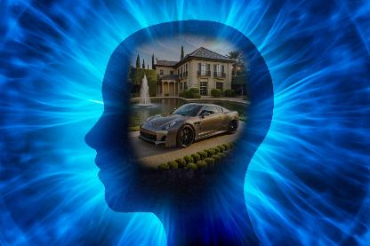
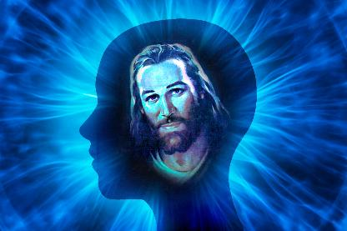
MAKALUPA O MAKALANGIT NA PAG-IISIP?

Slide 5

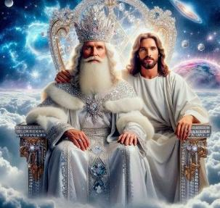
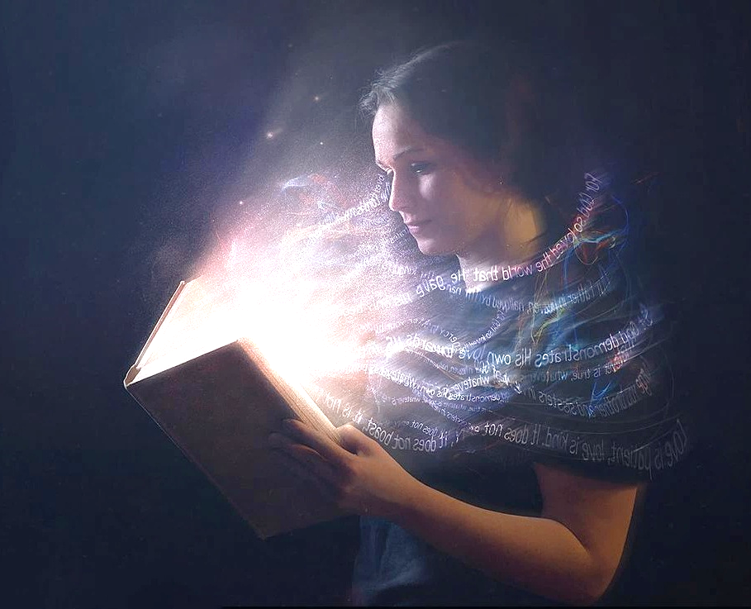
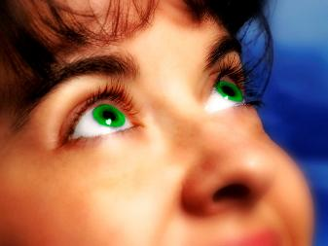
ATING POKUS
“Ilagak ninyo ang inyong pagiisip sa mga bagay na nangasa itaas, huwag sa mga bagay na nangasa ibabaw ng lupa.” (Colosas 3:2)
Simula sa dahilang tayo ay inahon kasama ni Kristo sa bautismo (Col. 2:12), Hinimok tayo ni Pablo na sundan si Jesus sa pinuntahan Nyang lugar matapos na Sya ay mabuhay muli: ang trono ng Dios (Col. 3:1).
Syemore, magagawa lang natin ito ng pisikal kung dalhin na tayo ni Jesus doon sa Kanyang Ikalawang Pagparito (Col. 3:4). Pansamantala, dapat nating ituon ang ating mga paningin—sa ating mithiin—makalangit na bagay (Col. 3:2).
Tayo ay “namatay,” at ang ating buhay “ay natago kasama ni Kristo sa Dios” (Col. 3:3). Ang buhay na sinasabi dito ay ang tinanggap natin nang tanggapin natin si Kristo.
Ngunit upang manatiling buhay, iyon ay dapat maalagaan araw-araw (2 Cor. 4:16). Dapat nating hanapin ang “mga bagay sa itaas”araw-araw, “nakatuon ang ating mga mata kay Jesus” (Heb. 12:2).

Slide 6

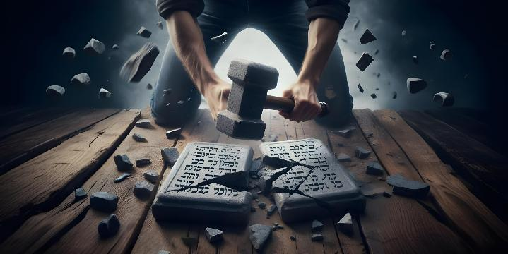

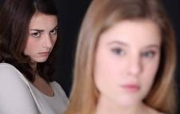
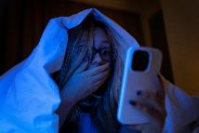

NAMAMATAY SA MAKALUPANG BAGAY
“Patayin nga ninyo ang inyong mga sangkap ng katawang nangasa ibabaw ng lupa, pakikiapid, karumihan, masamang pita, masasamang nasa, at kasakiman, na iya'y pagsamba sa mga diosdiosan.” (Colosas 3:5)
Dahil nabuhay na tayo kasama ni Kristo at nag-iisip ng makalangit, dapat nating patayin ang nakakahadlang sa atin na tuparin ang ating mithiin: ang makalupa.
Upang walang magkamali, pinunto ni Pablo ang pangunahin mga haligi ng makalupang pag-iisip (na magiging mas malinaw na mga punto sa huli): “sekswal na imoralidad, karumihan, kalaswaan, masamang hangarin at kasakiman, na siyang pagsamba sa diosdiosan” (Col. 3:5).
Hindi masyadong nagbago ang likas ng tao mula sa panahon ni Pablo, dahil tayo ngayon ay napapalibotan ng parehong mga pagnasa na lumalabag sa letra at espirito ng Sampung Utos.
At bakit dapat nating “patayin”—iwanan, alisin—ang mga ito sa ating mga isip at mga gawa? Dahil nagdadala sila “ng poot ng Dios” at talagang hindi tugma sa ating makalangit na likas (Colosas 3:6). Patayin ang pagkamakalupa bago ka mapatay ng pagkamakalupa!

Slide 7




DAMITAN ANG SARILI NG MAKALANGIT
“At kayo'y nangagbihis ng bagong pagkatao, na nagbabago sa kaalaman ayon sa larawan niyaong lumalang sa kaniya:” (Colosas 3:10)
Sa tunay na estilo ng kawikaan, dinagdag ni Pablo sa makalupang pag-iisip ang limang mga kilos na dapat iwasan: “poot, matiinding galit, malisyoso, pamamahiya, at maruming mga wika mula sa iyong bibig” (Col. 3:8), at nagtatapos sa ikaanim—pinakamasama—: “Huwag magsinungaling sa isa’t-isa” (Col. 3:9).
Ipinapalagay ni Pablo na meron na tayo “mula nang tinanggal mo ang dati mong sarili at kaugalian” (Col. 3:9). Tinatanggal natin ang “maruruming damit” kung hinahayaan natin si Jesus na alisin ang ating mga kasalanan (Zac. 3:4).
Nahubaran ng mga damit na iyon, dapat nating isuot ang “magandang mga damit.” Sa pagkadamit ng mga ito, tayo ay patuloy na napapanibago, lumalago sa kabanalan araw-araw (Col. 3:10).
Gaya ng pagkapanibago natin sa tulong ng Banal na Espiritu at pag-aaral ng Salita, ang harang na naghi-hiwalay sa atin sa isa’t-isa ay nawawala (Col. 3:11).

Slide 8
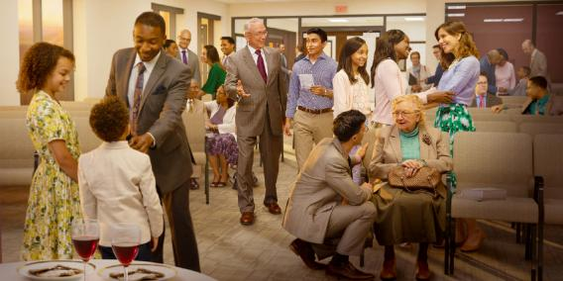

MGA KATANGIAN NG BAGONG BUHAY KAY KRISTO

Slide 9
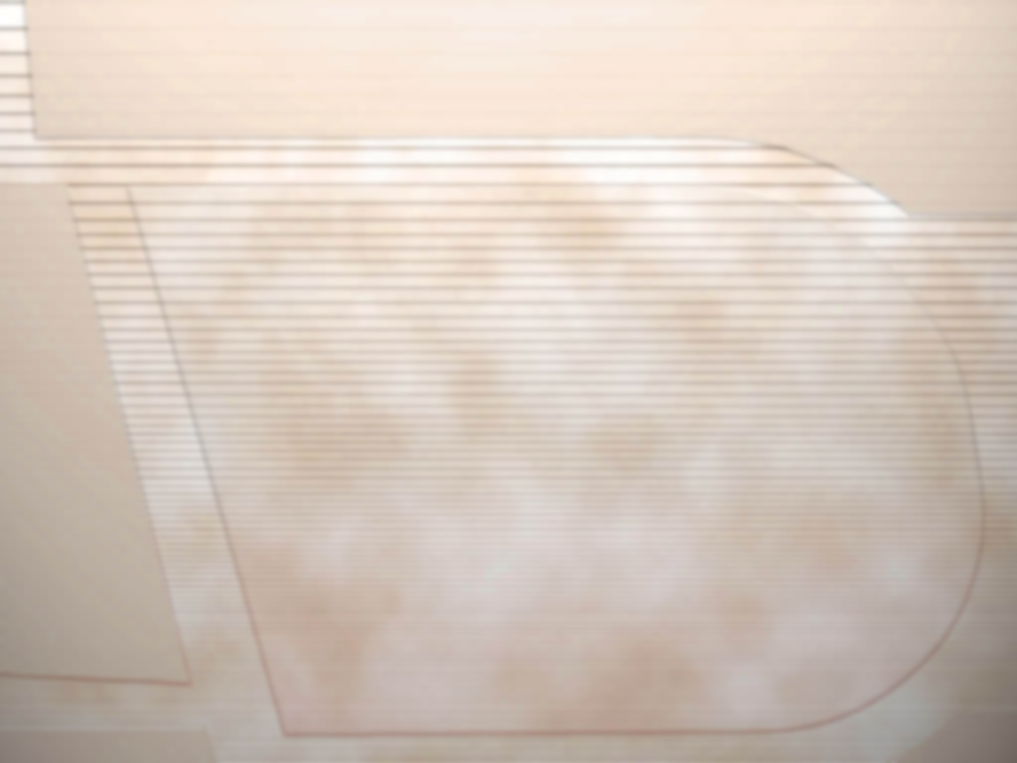
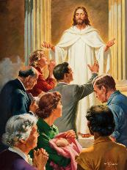

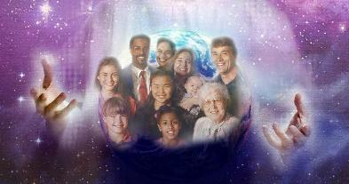
ANG BIGKIS NG KASAKDALAN
“At sa ibabaw ng lahat ng mga bagay na ito ay mangagbihis kayo ng pagibig na siyang tali ng kasakdalan” (Colosas 3:14)
Tayo ay “mga piniling bayan ng Dios, banal at iniibig ng labis” (Col. 3:12). Sinasabi sa atin ni Pedro na nagdadala ito s atin ng dakilang pakinabang at malaking tungkulin (1 Ped. 2:9). Ngunit paano kumilos ang pinili ng Dios (Col. 3:12-13)?
1
2
3
4
May mapagkalingang awa
May kabaitan
May kababaan
May kaamuan
May pagtitiyaga
Magtiisan sa isa’t-isa
Nagpapatawad sa kapwa
5
6
7
At lahat ng ito sa loob ng konteksto ng bigkis ng kasakdalan: pag-ibig (Col. 3:14). At ito ang ating mga pakinabang at responsibilidad:
PAKINABANG
RESPONSIBILIDAD
Sa pagkilos ng ganito, nagiging pakinabang tayo sa iba at sa ating mga sarili.
Nawa’y maluwalhati natin ang Dios sa ating kilos, at nawa’y mahimok natin ang iba na maniwala at sumunod kay Jesus

Slide 10

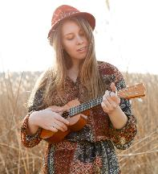
ANG MAKALANGIT NA PAGKAIN
“Manahanan nawang sagana sa inyo ang salita ni Cristo; ayon sa buong karunungan, kayo'y mangagturuan at mangagpaalalahanan sa isa't isa sa pamamagitan ng mga salmo at ng mga himno at mga awit na ukol sa espiritu, na magsiawit kayong may biyaya sa inyong puso sa Dios.” (Colosas 3:16)
Ipinapakita sa atin ng Colosas 3:15-17 kung paano pakainin ang ating makalangit na likas (at lumalabas na hindi natin ito mapapakain sa pag-iisa, ngunit kailangan natin para dito ang pakikisalamuha sa iba):
Hinahayaang maghari sa atin ang kapayapaan ng Dios
Pananatili sa pagkakaisa bilang isang katawan
Pagiging mapag-pasalamat
Pag-aaral ng masusi sa Biblia
Pagturo sa kapwa ng mga natutunan natin
Pag-awit ng mga salmo, himno, at espiritwal na mga awitin
Paggawa ng lahat sa pangalan ni Jesus
“Ang awit ay isang sandatang palagi natin magagamit laban sa pagkadismaya. Habang binubukas natin ang puso sa sikat ng araw ng presensya ng Dios, magkakaroon tayo ng kalusugan at Kanyang pagpapala” (Ellen G. White, “The Ministry of Healing,” p. 254) .

Slide 11

“Linangin ang mabait, marubdob, nakikiramay na puso, at huwag tawagin ang mga katangiang ito na kahinaan, dahil sila ay mga katangian ni Kristo. Mag-ingat sa iyong impluwensya. Hayaan itong maging napakadalisay at mabangong katangiang hindi mo ikakahiyang kopyahin ng iba.
Gaya ng patak ng tubig na bumubuo sa ilog, ganun din ang maliliit na bagay ang bumubuo sa buhay. Ang buhay ay isang ilog, payapa, kalmado, at kasiya-siya, o ito ay magulong ilog, laging naghahagis ng putik at dumi. Sa buhay na ito ay maaari mong ilagay ang iyong sarili sa ilalim ng pagdisiplina ng Banal na Espiritu. Sa pagpapabanal ng Espiritu lalago ka kagaya ni Kristo.
EGW ( That I May Know Him , July 22)

